Slide 1
«Товарищ» номинация Великое русское слово
Всероссийский дистанционный конкурс презентаций учащихся
«Палитра слов»
Работа ученика 7 класса МОУ ООШ № 7 г. Гусиноозерска Республики Бурятия
Мункуева Соднома
Руководитель: учитель русского языка и литературы Лебедева Людмила Санжижаповна
2010 г.

Slide 2
Я словом, как ветром, наполню страну! О том как товарищ звучит наяву…

Slide 3
Товарищ – друг, слова синонимы
Я и Джеки Чан – друзья
«Когда в товарищах согласья нет,
На лад их дело не пойдет…» [1]

Slide 4
Имён на свете миллион… Какое ты похвалишь? А для меня среди имён Есть лучшее: «товарищ»! [2]
А это мой лучший друг Максим
с товарищами

Slide 5
Этимология
Слово «товарищ», тюркского происхождения, где товар — 'скот', ищ — 'друг'. У кочевников скот являлся главным предметом купли-продажи. Товарищ в тюркских языках означал 'компаньон в торговле'. [3]
Товарищами называли себя бродячие торговцы на Руси, которые торговали одним (похожим) товаром.
П. Я. Черных производит это слово от др.-рус. товаръ, товарище — стан, военный лагерь.
В сочинении Павла Флоренского: "...старинное русское товар, то есть товарищ... происходит ...от - крыть, закрывать - и означает, собственно, защита, защитник...".

Slide 6
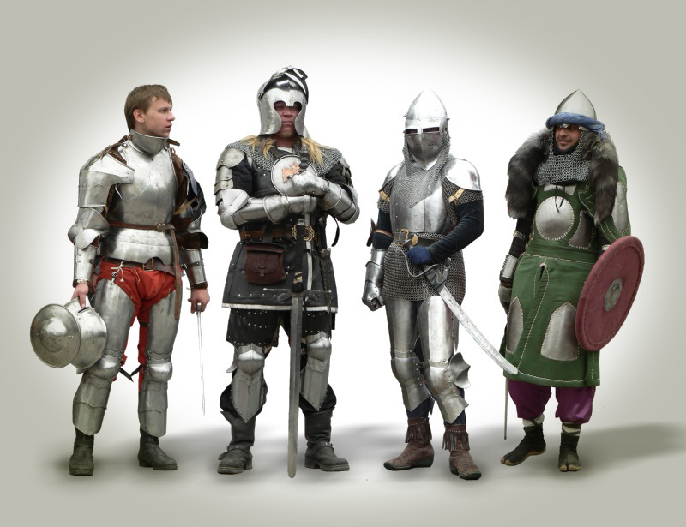
Греческое же слово "товарищ" (синтрофос) означает "человек, с которым вместе ты ешь", иными словами, - близкий человек, приятель. В переводе с иврита это обращение означает "человек слова" - своего рода рыцарь без страха и упрёка. [4]

Slide 7
В русском языке слово «товарищ» первоначально не является синонимом слова «друг». Товарищами изначально называли людей, соединённых вместе одним делом, экстремальными обстоятельствами. В среде украинского и донского казачества титул «товарищ» использовался рядовыми казаками, полноправными членами казачьей общины. Существовали также титулы военного, бунчукового и значкового товарища.

Slide 8
Дореволюционные обращения различали пол адресата, подразумевали определённый и достаточно высокий социальный статус и обычно использовались вместе с фамилией, профессией, званием и т. д.
Кстати сказать, была такая должность "товарищ прокурора" или "товарищ министра", но это не было обращением , обращение звучало довольно вычурно: "господин товарищ прокурора" или "господин товарищ министра".

Slide 9
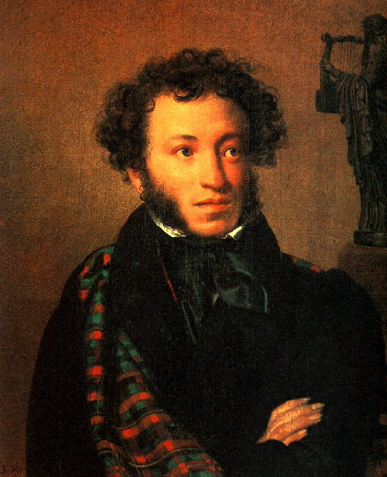
А. С. Пушкин в стихотворении «К Чаадаеву» одним из первых вложил в это слово гражданский смысл:
Товарищ, верь: взойдет она,
Звезда пленительного счастья,
Россия вспрянет ото сна,
И на обломках самовластья
Напишут наши имена…

Slide 10
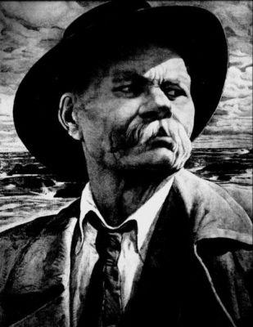
У А. М. Горького есть замечательный рассказ «Товарищ», написанный в 1906 году, являющийся гимном слову товарищ и освобождению угнетённого человека. Вот отрывок из этого рассказа:
«В их жизнь, полную глухой, подавленной злобы, в сердца, отравленные многими обидами, в сознание, засоренное пестрой ложью мудрости сильных, — в эту трудную печальную жизнь, пропитанную горечью унижений, — было брошено простое, светлое слово:
— Товарищ!

Slide 11
После Октябрьской революции в Советской России и Cоветском Cоюзе «товарищ» был общепринятым официальным обращением. В ситуациях, когда подчёркивалась официальность, например, в судебном делопроизводстве, применялось обращение «гражданин». Ныне «товарищ» является уставным обращением в Российской Армии и КПРФ. Женская форма слова (товарка) никогда не применялась в качестве обращения; к женщине по-русски обращались так же, как к мужчине: «Товарищ Иванова».[6]

Slide 12
Новая власть ввела обращение "товарищ" с претензией на устранение всех отмеченных противопоставлений. Именно "товарищ" стал первым феминистическим вкладом в развитие языка, поскольку называет лицо независимо от его пола. Кроме того, "товарищ" может употребляться как в сочетании с фамилией (профессией или званием), так и без нее ("товарищ Иванова", "товарищ майор", "товарищ, подождите").

Slide 13
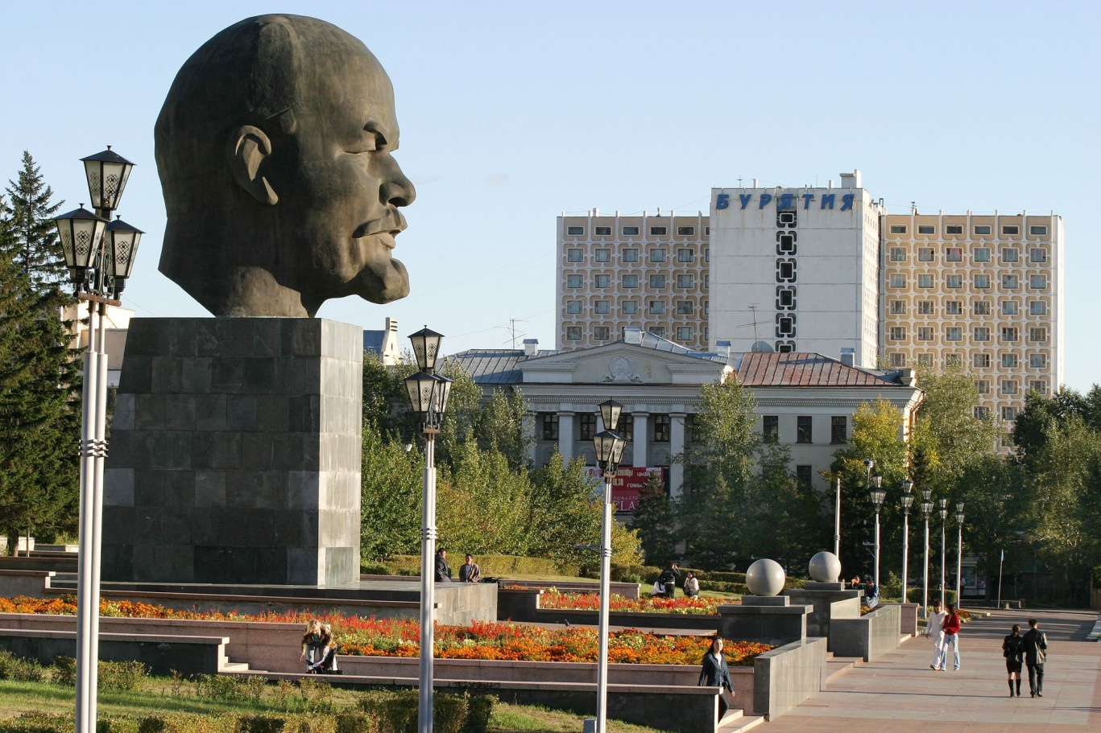
Обращение "товарищ" было введено в молодое советское делопроизводство лично Владимиром Ильичом Лениным именно с целью недопущения возникновения новых эквивалентов всяких превосходительств и сиятельств...

Slide 14
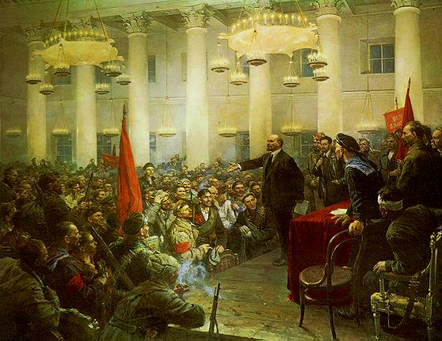
Политическое значение слова «товарищ»
Товарищ — термин, означающий друга, коллегу или союзника. В XIX—XX веке слово «товарищ» получило политическую окраску, распространившись в качестве обращения в среде коммунистов, социалистов, социал-демократов, лейбористов и анархистов. Использование термина «товарищ» призвано подчеркнуть солидарность и взаимное доверие идеологических единомышленников. Кроме политического значения, слово также активно используется в армии целого ряда стран.

Slide 15
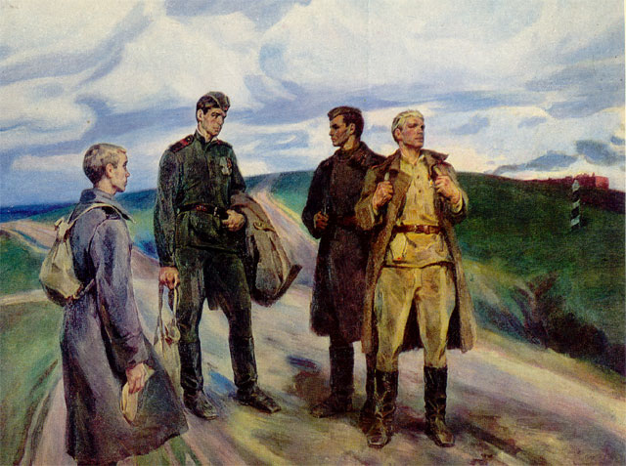
В. Лебедев-Кумач вносит новый оттенок в это слово.
«Наше слово гордое – товарищ -
Нам дороже всех красивых слов».

Slide 16
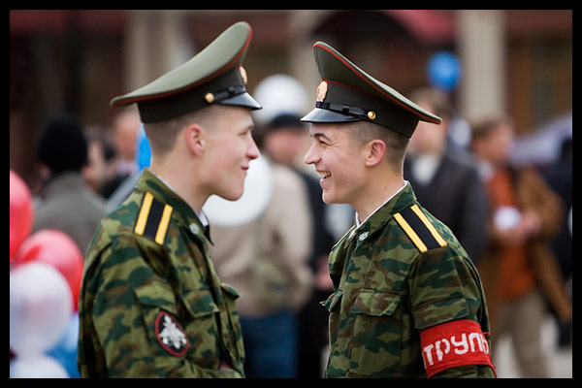
«Товарищ» в современной (постсоветской) России продолжает использоваться в качестве формального уставного обращения в армии, флоте и других силовых структурах; также нередко употребляется как общегражданское обращение — главным образом представителями старшего поколения. [6]

Slide 17
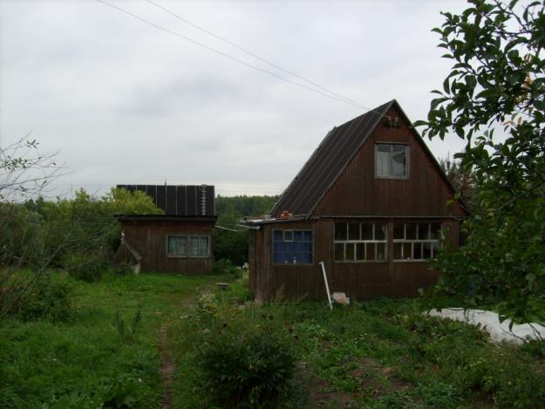
До революции товариществами называли торговые компании, в современной России они стали возрождаться. Появились:
Товарищество Собственников Жилья
Жилищно-кооперативное товарищество
Товарищество на вере
Дачные товарищества
И т.д.[5]

Slide 18
Синонимы к слову «товарищ» - сотоварищ, сверстник, друг, коллега, собеседник, собрат, сослуживец, соратник, соотечественник, единоверец, единоплеменник, соплеменник, соотчич, сородич, земляк, соратник, однокашник, соумышленник, клеврет, помощник, сподвижник, сотрудник; общник, пайщик, попутчик, спутник. Женский род: подруга. Сравните: Друг, Участник и Помощник. [⁷]

Slide 19
Ещё несколько современных синонимов слова «Товарищ» [7]
друг
сестра
сотрудник
приятель
помощник
спутник
коллега
заместитель
участник
партнер
напарник
братва
дружок
компаньон
сослуживец
собрат
соратник
кореш
корешок
кент
сподвижник
сотоварищ
товарка
френд
нукер
наперсник
друган
корефан
клеврет
камрад
друг-приятель
сослуживица
благоприятель
кентяра
закадыка
общник
сходник
не разлей вода
закадычный друг

Slide 20
Товарищ – великое слово!
Хочется вернуть его истинное значение в русский язык, чтобы люди как можно чаще обращались друг к другу этим поистине добрым русским словом!

Slide 21
Спасибо за внимание, Товарищи!

Slide 22
Список использованной литературы
И.А. Крылов, басня «Лебедь, рак и щука»
Стихотворение Михаила Дудина «Товарищ»
Этимологический словарь Фасмера.
Википедия, см. Товарищ – значение.
Яндекс. Словари см. Товарищество.
Энциклопедический словарь Ф.А. Брокгауз, И.А. Ефрон
Словарь синонимов русского языка Л. П. Алекторова, Л. А. Введенская, В. И. Зимин и др. — 2-е изд., испр. — М.: Астрель: ACT, 2008. — 333, [3] с.

